Slide 1

Уроки виховання. Як зробити так, щоб дитина вас слухала
Цикл розробок «Слухняні діти у слухняних батьків»
Дитинство - це коли все дивно і ніщо не викликає здивування.
А. Ривароль

Slide 2

Як змусити дитину слухати вас
Батьки нерідко відчувають, що витрачають час даремно, намагаючись змусити дитину зробити що-небудь, і замислюються над питаннями: «Чому вона мене не слухає? Чому їй так важко дотримуватися моїх інструкцій? Як зробити так, щоб дитина почала мене слухати?». Ці питання не дають їм спокою.
Якщо ви стурбовані схожими питаннями, вам допоможуть поради про те, як спонукати дитину слухати вас і дотримуватися ваших вказівок.

Slide 3


1. Привертайте увагу дитини
Ви хочете, щоб ваша дитина до вас дослухалася? Спочатку приверніть її увагу. Діти слухаються вас тільки тоді, коли звертають увагу на те, що ви говорите. Інакше просто сприймають звуки, але не зміст ваших слів. Тож як змусити дитину звертати увагу на ваші слова?
усуньте чинники, що відволікають (телевізор, комп'ютер, джерела звуків у кімнаті тощо);
коли ви говорите щось дитині, перебувайте поруч із нею, щоб вона могла правильно сприймати ваші повідомлення;
розмовляючи з дитиною, будьте поглядом на одному рівні з нею. Якщо необхідно, присядьте й дивіться їй в очі під час розмови.
Покажіть дитині приклад того, як звертати увагу на слова інших людей. Коли вона говорить із вами, відволічіться від усіх справ і вислухайте її.

Slide 4

2. Говоріть конкретно
Говоріть із дитиною по суті. Коли ви просите її щось зробити, не використовуйте довгі й абстрактні фрази. Говоріть коротко і просто. Саме так вашій дитині буде легше зрозуміти вас. Найчастіше дитина не виконує ваші інструкції, бо просто забуває, що ви їй говорили
І виною – ваше багатослів’я.
Є такі способи заохотити дитину почути вас, не використовуючи для цього занадто багато слів:

Slide 5


використовуйте декілька слів – найкраще два або три. Наприклад, замість фрази: «Тобі потрібно почистити зуби перед сном» скажіть: «Почисть зуби». Коли ж хочете, щоб дитина пішла у свою кімнату, скажіть: «Іди в кімнату»;
давайте дитині одну інструкцію за раз. Це найкращий спосіб переконатися, що вона виконує всі ваші вказівки. Якщо дитина має декілька завдань, дочекайтеся, поки вона виконає попереднє, перш ніж оголошувати наступне;
якщо ви хочете дати дитині відразу декілька інструкцій, поясніть їй послідовність їх виконання. Перерахуйте інструкції, наприклад: «По-перше, погодуй собаку. По-друге, вигуляй її. По-третє, вимий руки, коли повернешся додому».

Slide 6


3. Надавайте дитині необхідну інформацію
Якщо ви бажаєте, щоб дитина слухала вас і робила все правильно (наприклад, накривала на стіл), переконайтеся, що вона знає спосіб і послідовність дій: що саме вона повинна покласти на стіл, скільки має бути тарілок і столових приборів і як їх правильно розмістити.

Slide 7

4. Говоріть, а не запитуйте
«Любий, можеш передати мені сіль?» – це питання. На нього можна відповісти ствердно чи заперечно. Тому якщо ви хочете, щоб дитина дотримувалася ваших вказівок, потрібно, щоб вони завжди були ствердними. Отже, не варто запитувати дитину, натомість, наприклад, скажіть: «Я хочу, щоб ти негайно прибрав у своїй кімнаті» або «Будь ласка, взуйся». Якщо ви хочете, щоб дитина виконала свою роботу, доцільно говорити їй, що саме вона мусить робити, а не запитувати її про це.

Slide 8


5. Дайте дитині час, щоб обробити інформацію
Багато вчителів у школах використовує прийом «час очікування». Його можете застосовувати й ви. Розповідаючи дитині що-небудь, почекайте 3–7 секунд, щоб вона змогла обробити інформацію і зрозуміти, що їй потрібно робити. Саме так дитина найкраще засвоює шкільну програму.
Деяким дітям може знадобитися всього декілька секунд, щоб зрозуміти, що ви їм говорите. Тому якщо дитина не відповідає вам відразу, це не обов'язково означає, що вона вас ігнорує. Вона просто намагається зрозуміти, як правильно реагувати. Дайте їй трохи часу.

Slide 9


6. Перевірте, чи правильно дитина зрозуміла вас
Коли дитина відреагує на ваші слова, переконайтеся, чи правильно вона зрозуміла, що їй потрібно зробити. Наприклад, якщо дитина з кимось поводилася зухвало і ви вимагаєте від неї вибачень, їй слід знати, що саме вона повинна сказати. Точно так, коли ви просите дитину накрити на стіл, вона має знати, що саме потрібно зробити.

Slide 10
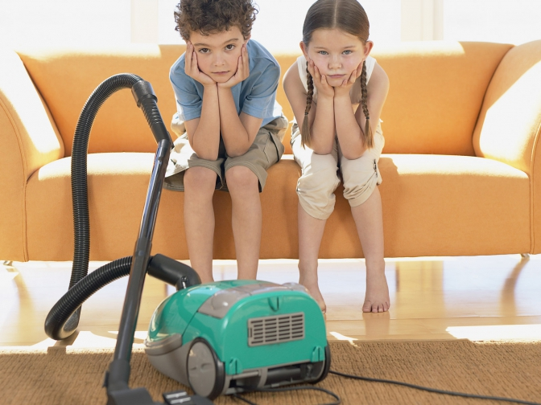

7. Давайте дитині вибір
Не всі діти однаково добре виконують вказівки. Коли ви говорите дитині, як потрібно діяти, вона може чинити опір і бунтувати, особливо в підлітковому віці. Як же вчинити в такому разі?
Дайте дитині право вибору – це допоможе їй відчути силу. Наприклад, ви можете сказати: «Ти можеш прибрати в кімнаті зараз або згодом, але тоді ти не зможеш піти в кіно» або «Ти можеш зараз накрити на стіл або помити посуд після вечері».

Slide 11

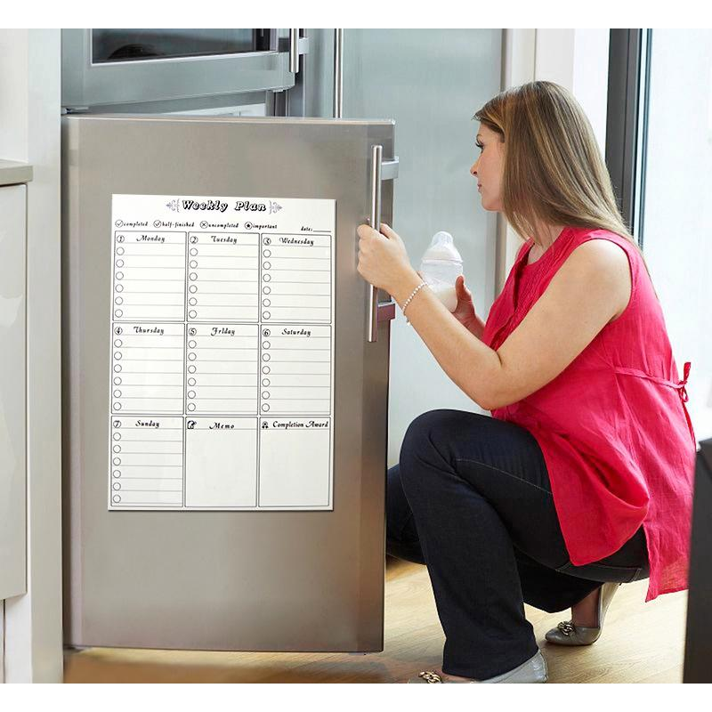
8. Установіть очікування
Щоб дитина вас слухала, важливо встановлювати правила й очікування. Правила завжди повинні супроводжуватися очікуваннями й наслідками. Чітко і ясно поясніть, чого ви очікуєте від дитини. Один зі способів увиразнити свої очікування – написати правила на папері й повісити на холодильник або стіну. Час від часу необхідно переглядати цей список. Пам'ятайте, що правила не підлягають обговоренню, і ви не повинні дозволяти дітям (особливо підліткам) втягувати вас у суперечки з цього приводу.

Slide 12


9. Зміцнюйте зв'язок із дитиною
Те, чи буде дитина до вас дослухатися, залежить і від ваших взаємин із нею. Діти прагнуть зблизитися з батьками, тому вам варто зміцнювати взаємини зі своєю дитиною. Додайте в ці взаємини більше любові, дружби й поваги. Коли між вами доброзичливі стосунки, дитина буде рада виконувати ваші вказівки, тому що вона піклується про вас і прагне зробити вас щасливими.

Slide 13
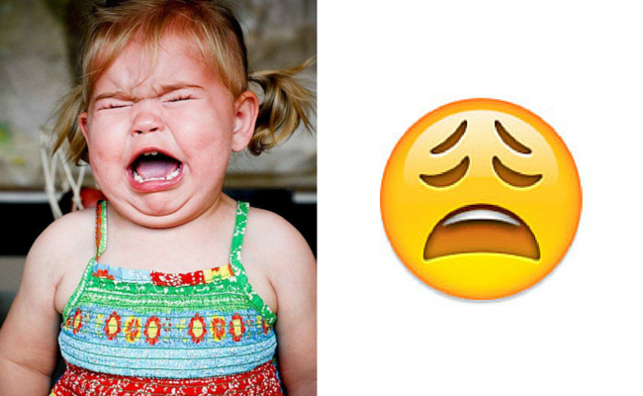

10. Виявляйте співчуття
Іноді навіть невеликий вияв співчуття має важливу роль. Тому не варто говорити: «Не штовхай свою сестру! Зараз же припини!»; натомість скажіть: «Я розумію, що ти гніваєшся через те, що сестра розбила твою іграшку. Але коли ти її штовхаєш, це не допомагає тобі виправити ситуацію». Замість фрази: «Зараз же вимкни телевізор» скажіть: «Я знаю, що ти хочеш подивитися цей фільм, але тобі завтра рано вставати в школу».

Slide 14
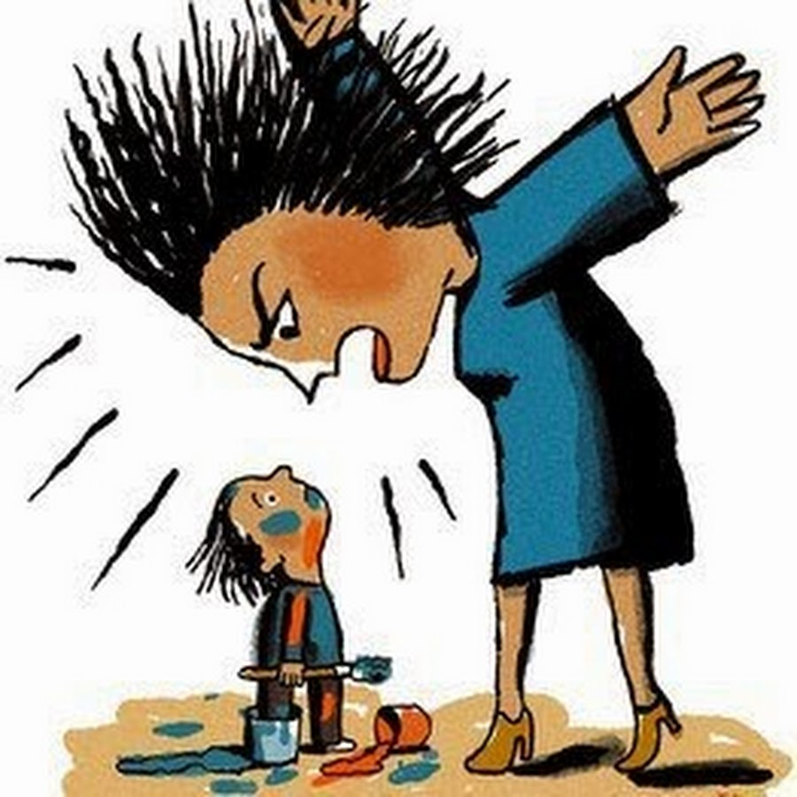

11. Не підвищуйте голос
Коли дитина відмовляється виконувати вказівки батьків, вони часто кричать на неї або підвищують голос. Але чи допомагає це? Ні, і ви самі це добре знаєте. Тож як змусити дитину слухати вас, не підвищуючи на неї голос?
Дихайте. Щоразу, коли ви хочете накричати на дитину, на секунду зупиніться, зробіть декілька глибоких вдихів. Заспокойтеся, перш ніж говорити з неслухняною дитиною. Якщо ви накричите на неї, то змусите її виявляти захисні реакції. Це тільки погіршить ситуацію.

Slide 15


Робіть наголос на поведінці. Проблема не в самій дитині, а у її поведінці. Тому якщо ви хочете навчити чогось дитину, ви повинні перш за все надихнути її на це. Не карайте дитину. Замість окрику: «Не роби цього!», «Припини!» скажіть це спокійним голосом. Говоріть дитині: «Молодець!» або «Дякую!», коли дитина прислухається до вас.
Говоріть чітко. Якщо ви кричите на дитину за те, що вона вас не слухає, це не зарадить проблемі непослуху. Якщо ви хочете, щоб дитина щось зробила, скажіть це їй чітко, по суті. Не будьте грубими, не читайте моралей. Говоріть спокійним тоном, але виявіть непохитність. Дайте зрозуміти дитині, що ви говорите про серйозні речі й хочете, щоб вона вислухала вас і зробила те, що ви їй говорите.
Якщо ви все-таки втратите самовладання і підвищите голос, нічого страшного. Зрештою, ніхто не ідеальний. Не звинувачуйте себе, але водночас попросіть вибачення в дитини. Однак не змінюйте свою позицію – неухильно дотримуйтеся своїх вимог до дитини, пояснивши їй, чому вона має чи ні робити що-небудь. Важливо практикуватися в умінні заохочувати дитину дослухатися до вас без крику.

